Slide 1
但 以 理 书
绪论、第一章
2021年3月5日 周五查经 8-9PM

Slide 2
绪 论

Slide 3
章节 | 人称 | 语言 | 主体
1-6章 | 第三人称 | 1：希伯来文 2-6：亚兰文 | 神迹为主
7-12章 | 第一人称 | 7：亚兰文 8-12：希伯来文 | 预言为主

Slide 4
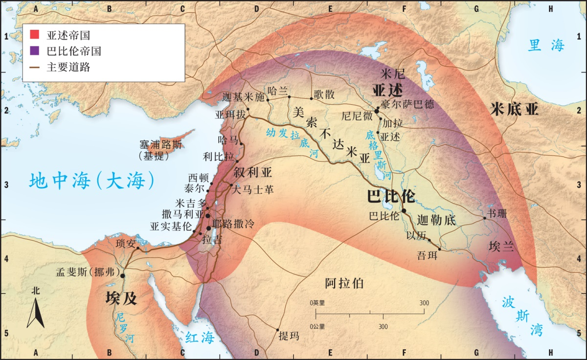

Slide 5
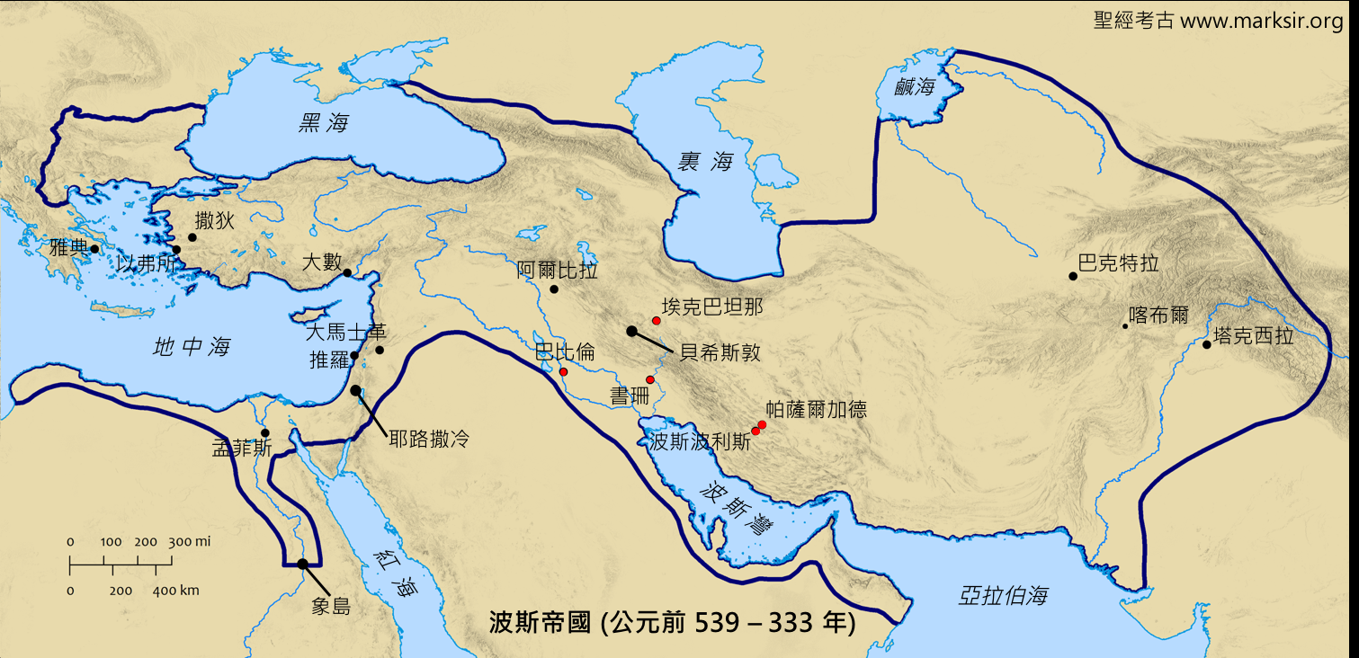

Slide 6
被掳至归回 |  |  | 历史书3本 | 先知书6本 | 王朝/国王
第一次被掳 | 但以理被掳 | 605 |  | 但以理书605-536 | 巴比伦
 |  |  |  | 哈巴谷书605-587 | 1、巴比伦尼布甲尼撒605-562
第二次被掳 | 以西结被掳 | 597 |  | 以西结书593-530 | 2、以未弥罗达562-560
第三次被掳 | 南国灭、圣殿被毁 | 586 |  |  | 3、拿波尼度556-539
第四次被掳 | 基大利被杀 | 582 |  |  | 4、伯沙撒555-539
 |  |  |  |  | 波斯
第一次回归 | 所罗巴伯回归 | 539 |  |  | 1、古列王539-530
 |  |  |  | 哈该书520 | 2、冈比西斯王530-522
 | 圣殿建成 | 516 |  | 撒迦利亚书520-480 | 3、大利乌王522-486
 | 以斯帖作王后 |  | 以斯帖记 |  | 4、亚哈随鲁王486-465
第二次回归 | 以斯拉回归 | 458 | 以斯拉记 |  | 5、亚达薛西王465-424
第三次回归 | 尼希米回归 重建城墙 | 445 | 尼希米记
 |  |  |  | 玛拉基书440-430

Slide 7
章 | 人称 | 语言 | 年代 | 帝国时间 | 年龄 | 内容
1 | 第三人称 | 希伯来文 | BC605 | 尼布甲尼撒王元年 | 15 | 但以理被掳及与三友被选侍王
2 | 第三人称 | 亚兰文 | BC604 | 尼布甲尼撒王2年 | 16 | 但以理为王指明与讲解大像之梦
3 | 第三人称 | 亚兰文 | BC600 | 尼布甲尼撒王5年 | 20 | 但以理的三友拒绝敬拜王之金像
4 | 第三人称 | 亚兰文 | BC570 | 尼布甲尼撒王35年 | 50 | 尼布甲尼撒王大树之梦及应验
5 | 第三人称 | 亚兰文 | BC539 | 伯沙撒王16年 | 81 | 指头写字及伯沙撒王（巴比伦）被灭
6 | 第三人称 | 亚兰文 | BC537 | 古列王3年 | 83 | 但以理脱离狮子口
7 | 第一人称 | 亚兰文 | BC555 | 伯沙撒王元年 | 65 | 但以理见四兽的异象
8 | 第一人称 | 希伯来文 | BC553 | 伯沙撒王3年 | 67 | 但以理见公羊与绵羊的异象
9 | 第一人称 | 希伯来文 | BC539 | 古列王元年 | 81 | 但以理从加百列获知七十个七的异象
10-12 | 第一人称 | 希伯来文 | BC537 | 古列王3年 | 83 | 但以理从天使获知南北国交战及末时的异象

Slide 8
章 | 人称 | 语言 | 年代 | 帝国时间 | 年龄 | 内容
1 | 第三人称 | 希伯来文 | BC605 | 尼布甲尼撒王元年 | 15 | 但以理被掳及与三友被选侍王
2 | 第三人称 | 亚兰文 | BC604 | 尼布甲尼撒王2年 | 16 | 但以理为王指明与讲解大像之梦
3 | 第三人称 | 亚兰文 | BC600 | 尼布甲尼撒王5年 | 20 | 但以理的三友拒绝敬拜王之金像
4 | 第三人称 | 亚兰文 | BC570 | 尼布甲尼撒王35年 | 50 | 尼布甲尼撒王大树之梦及应验
7 | 第一人称 | 亚兰文 | BC555 | 伯沙撒王元年 | 65 | 但以理见四兽的异象
8 | 第一人称 | 希伯来文 | BC553 | 伯沙撒王3年 | 67 | 但以理见公羊与绵羊的异象
5 | 第三人称 | 亚兰文 | BC539 | 伯沙撒王16年 | 81 | 指头写字及伯沙撒王（巴比伦）被灭
9 | 第一人称 | 希伯来文 | BC539 | 古列王元年 | 81 | 但以理从加百列获知七十个七的异象
6 | 第三人称 | 亚兰文 | BC537 | 古列王3年 | 83 | 但以理脱离狮子口
10-12 | 第一人称 | 希伯来文 | BC537 | 古列王3年 | 83 | 但以理从天使获知南北国交战及末时的异象

Slide 9
以西结书
14:12 耶和华的话临到我说：
14:13 「人子啊，若有一国犯罪干犯我，我也向他伸手折断他们的杖，就是断绝他们的粮，使饥荒临到那地，将人与牲畜从其中剪除；
14:14 其中虽有挪亚、但以理、约伯这三人，他们只能因他们的义救自己的性命。这是主耶和华说的。

Slide 10
马太福音
24:15 「你们看见先知但以理所说的『那行毁坏可憎的』站在圣地（读这经的人须要会意）。
24:16 那时，在犹太的，应当逃到山上；
24:17 在房上的，不要下来拿家里的东西；
24:18 在田里的，也不要回去取衣裳。

Slide 11
第一章

Slide 12
第一章 但以理与三友被选侍王但拒绝王膳。
时间：BC605（但以理约15岁）；地点：巴比伦王宫
1：1-2 但以理的被掳，代下36：5-7。
1：3-7 但以理和三友被选服侍王。
1：8-16 但以理立志圣洁不被食物玷污。
1：17-21 但以理与三友蒙恩主赐智慧聪明。

Slide 14
1:1 犹大王约雅敬在位第三年，巴比伦王尼布甲尼撒来到耶路撒冷，将城围困。
1:2 主将犹大王约雅敬，并上帝殿中器皿的几分交付他手。他就把这器皿带到示拿地，收入他神的庙里，放在他神的库中。（但以理被掳）
南国犹大的最后五王：
约西亚 31年/8岁 639-609
约哈斯 父亡子继 3月/23岁 609
约雅敬 弟俘兄续 11/25岁 608-597
约雅斤 父亡子继 3月/18岁 597
西底家 侄俘叔续 11年/21岁 597-586

Slide 15
列王纪下
24:1 约雅敬年间，巴比伦王尼布甲尼撒上到犹大（但以理被掳）；约雅敬服事他三年，然后背叛他。
24:2 耶和华使迦勒底军、亚兰军、摩押军，和亚扪人的军来攻击约雅敬，毁灭犹大，正如耶和华藉他仆人众先知所说的。（以西结被掳）

Slide 16
历代志下
36:5 约雅敬登基的时候年二十五岁，在耶路撒冷作王十一年，行耶和华―他上帝眼中看为恶的事。
36:6 巴比伦王尼布甲尼撒上来攻击他，用铜链锁着他，要将他带到巴比伦去。（以西结被掳）
36:7 尼布甲尼撒又将耶和华殿里的器皿带到巴比伦，放在他神的庙里（或译：自己的宫里）。
36:8 约雅敬其余的事和他所行可憎的事，并他一切的行为，都写在以色列和犹大列王记上。他儿子约雅斤接续他作王。

Slide 17
1:3 王吩咐太监长亚施毗拿，从以色列人的宗室和贵胄中带进几个人来，
1:4 就是年少没有残疾、相貌俊美、通达各样学问、知识聪明俱备、足能侍立在王宫里的，要教他们迦勒底的文字言语。
1:5 王派定将自己所用的膳和所饮的酒，每日赐他们一分，养他们三年。满了三年，好叫他们在王面前侍立。
1:6 他们中间有犹大族的人：但以理、哈拿尼雅、米沙利、亚撒利雅。
1:7 太监长给他们起名：称但以理为伯提沙撒，称哈拿尼雅为沙得拉，称米沙利为米煞，称亚撒利雅为亚伯尼歌。

Slide 18
1:8 但以理却立志不以王的膳和王所饮的酒玷污自己，所以求太监长容他不玷污自己。
1:9 上帝使但以理在太监长眼前蒙恩惠，受怜悯。
1:10 太监长对但以理说：「我惧怕我主我王，他已经派定你们的饮食；倘若他见你们的面貌比你们同岁的少年人肌瘦，怎么好呢？这样，你们就使我的头在王那里难保。」

Slide 19
1:11 但以理对太监长所派管理但以理、哈拿尼雅、米沙利、亚撒利雅的委办说：
1:12 「求你试试仆人们十天，给我们素菜吃，白水喝，
1:13 然后看看我们的面貌和用王膳那少年人的面貌，就照你所看的待仆人吧！」
1:14 委办便允准他们这件事，试看他们十天。
1:15 过了十天，见他们的面貌比用王膳的一切少年人更加俊美肥胖。
1:16 于是委办撤去派他们用的膳，饮的酒，给他们素菜吃。

Slide 20
1:17 这四个少年人，上帝在各样文字学问（学问：原文是智慧）上赐给他们聪明知识；但以理又明白各样的异象和梦兆。
1:18 尼布甲尼撒王预定带进少年人来的日期满了，太监长就把他们带到王面前。
1:19 王与他们谈论，见少年人中无一人能比但以理、哈拿尼雅、米沙利、亚撒利雅，所以留他们在王面前侍立。
1:20 王考问他们一切事，就见他们的智慧聪明比通国的术士和用法术的胜过十倍。
1:21 到古列王元年，但以理还在。

Slide 21
以西结书
28:1 耶和华的话又临到我说：
28:2 「人子啊，你对泰尔君王说，主耶和华如此说：因你心里高傲，说：我是神；我在海中坐神之位。你虽然居心自比神，也不过是人，并不是神！
28:3 看哪，你比但以理更有智慧，甚么秘事都不能向你隐藏。
28:4 你靠自己的智慧聪明得了金银财宝，收入库中。
28:5 你靠自己的大智慧和贸易增添资财，又因资财心里高傲。

Slide 22
第一章重点：
1、但以理及三友立志圣洁的信心。
    应用：我们要操练圣洁：灵（信仰）、心（心思意念）、身（食物、健康）。
2、上帝赐他们聪明与智慧的恩典与能力。
    应用：我们要持守感恩、谦卑的心，并要羡慕善工。
下周五：第二章。

